Slide 1
每周报告11.08
1.软件开发——添加传统检测模式和数据记录优化
2.进展整理——整理ATP发光仪和荧光镜检项目进展
3.学术报告——参与丁冠中教授的学术报告会

Slide 2
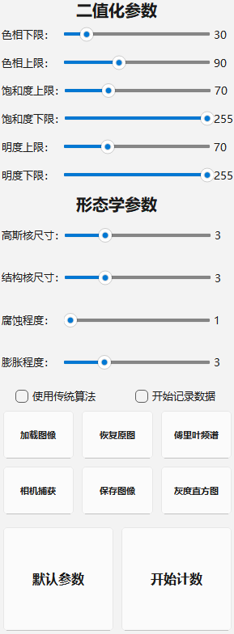
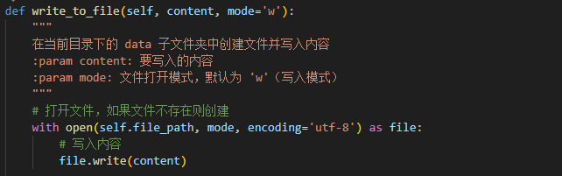
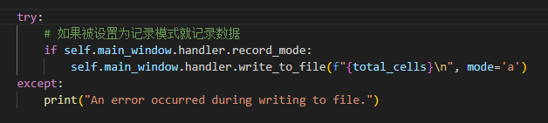
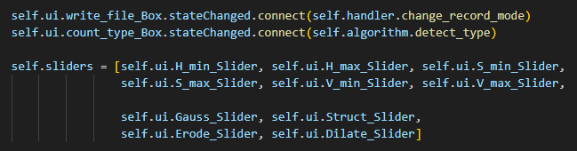
1.软件开发——添加传统检测模式和数据记录优化
在软件中集成了传统算法（可用作比较或在对计数精度要求不高的场景下使用）修正了数据记录的逻辑，使之更便于使用。

Slide 3
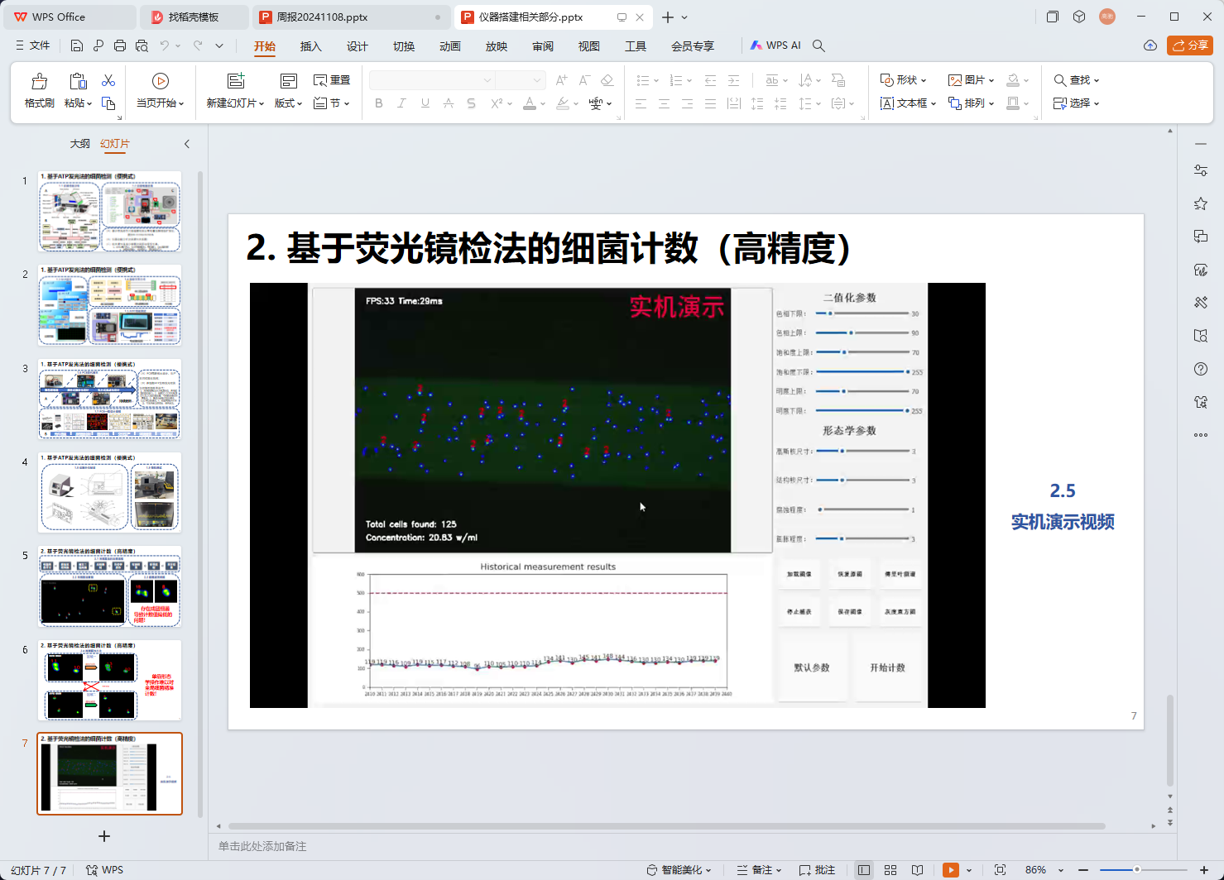
2.进展整理——整理ATP发光仪和荧光镜检项目进展
整理了ATP发光仪和荧光镜检项目的相关进展（主要是仪器搭建部分）用于汇报。

Slide 4
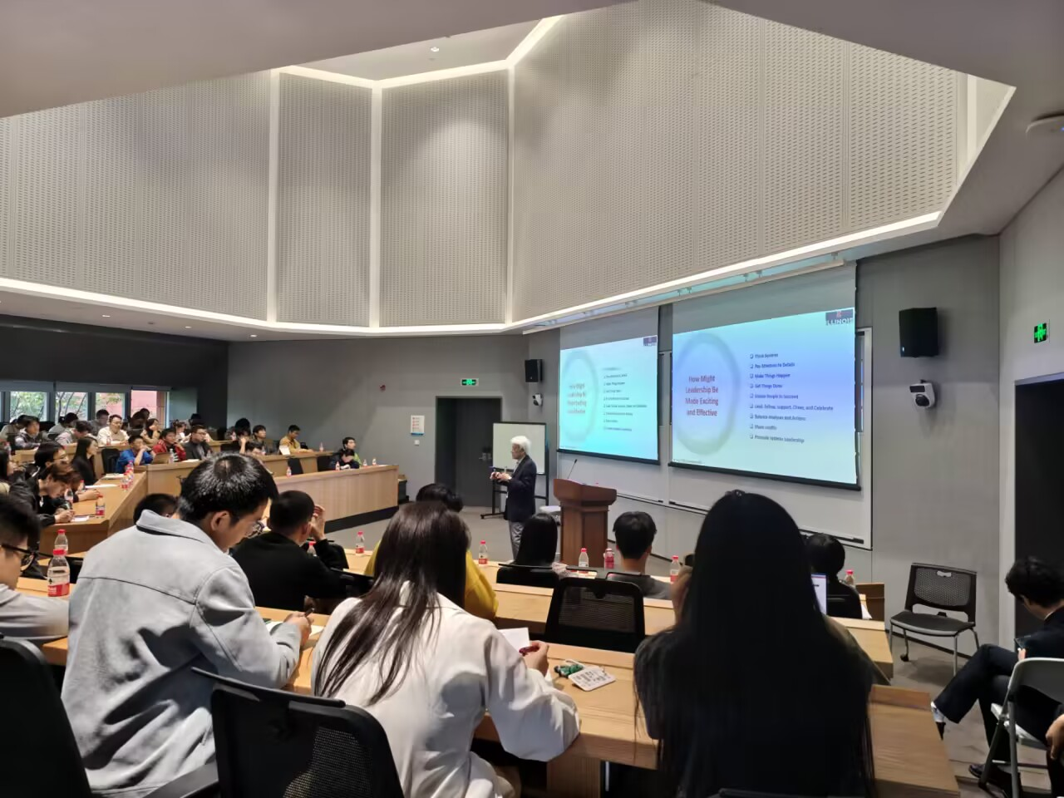
3.学术报告——参与丁冠中教授的学术报告会
参与丁冠中教授的学术报告会，主要负责现场的摄影工作。

